Slide 1

模拟与数字电路 (Analog and Digital Circuits)
三极管 (1)
模电 P89 – 101
计算机科学与技术学院本科课程

Slide 2
内容提纲
三极管的定义和分类
场效应管的定义和分类
MOS 场效应管
2

Slide 3
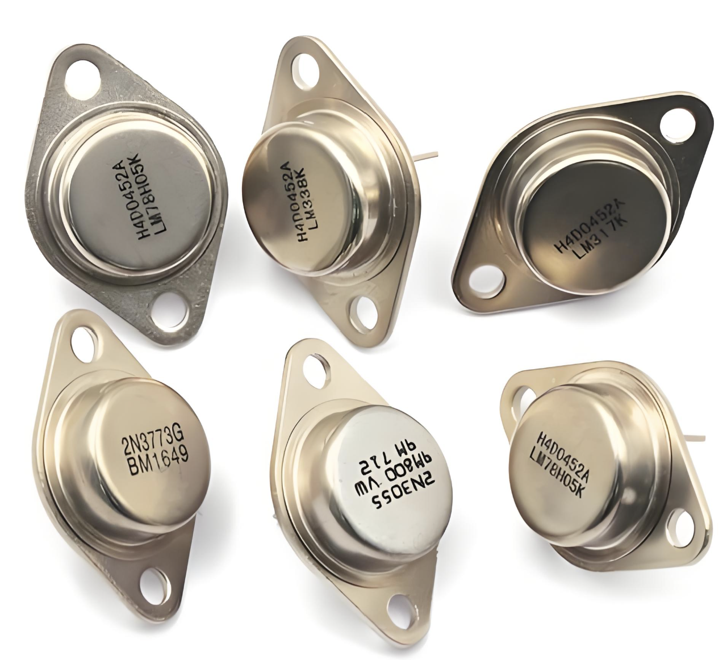
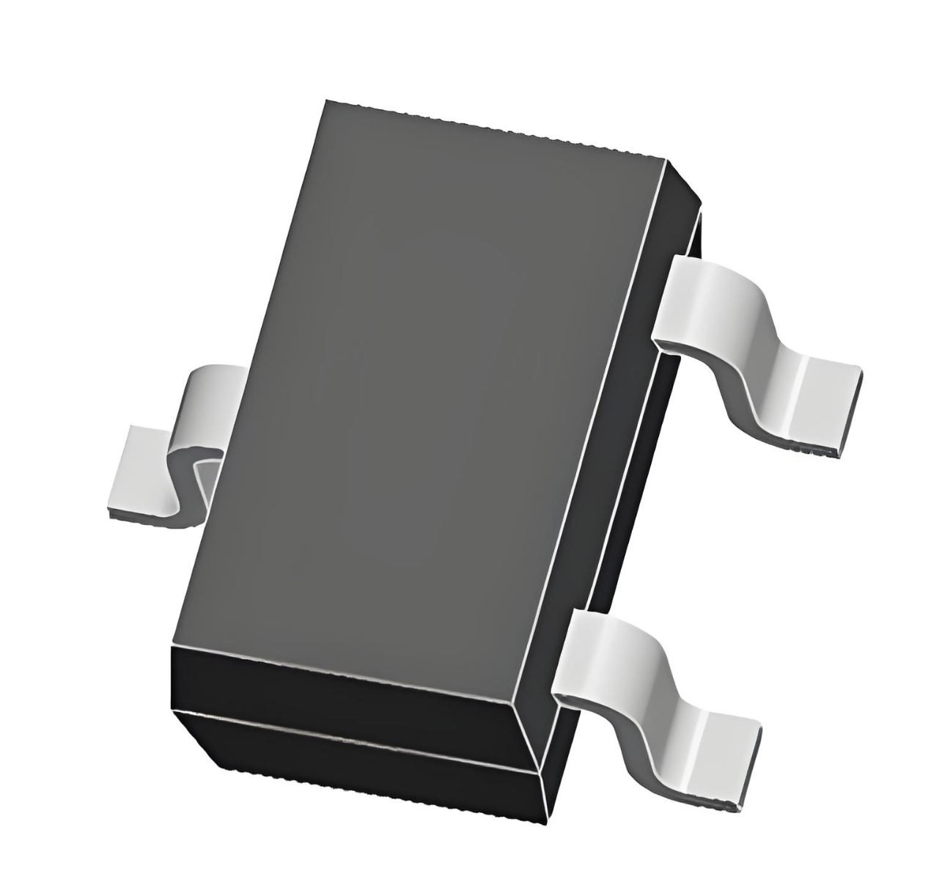
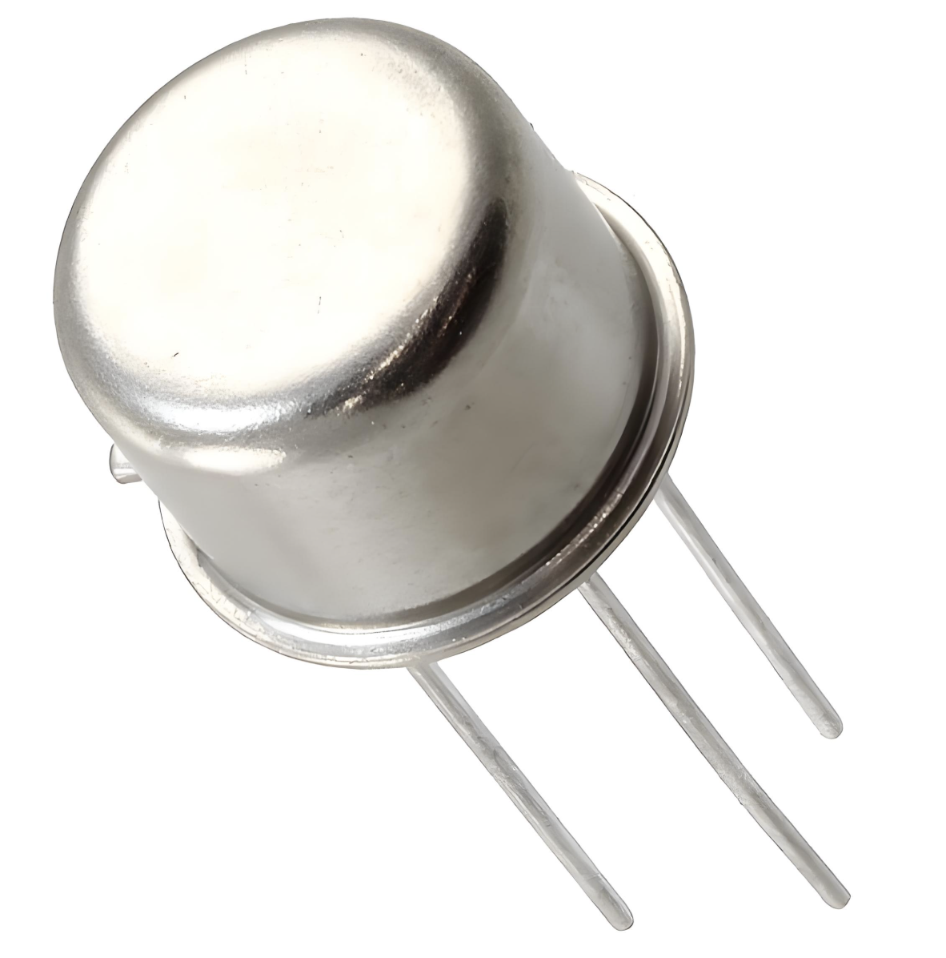
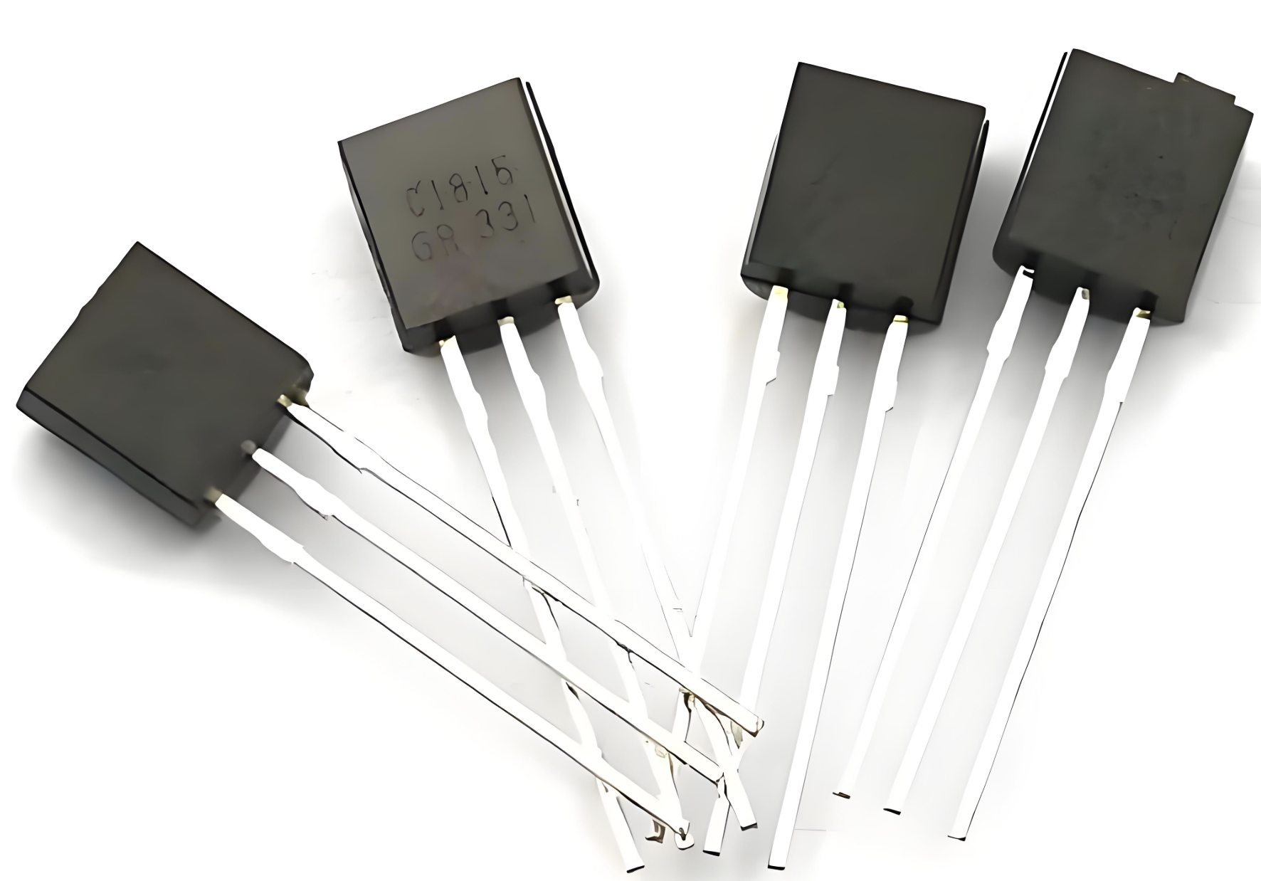
三极管的定义和分类
三极管（Triode）：一种控制电流的半导体器件，能将微弱电流信号放大，可做无触点开关，也称双极型晶体管、晶体三极管
增强型
N 沟道
耗尽型
MOS 型
增强型
P 沟道
场效应三极管
耗尽型
N 沟道
结型
P 沟道
NPN
N 沟道：电子型沟道
P 沟道：空穴型沟道
增强型：Enhancement - Mode，E 型
耗尽型：Depletion - Mode，D 型
双极结型三极管
PNP
3
Notes:
场效应管（Field Effect Transistor，FET）
金属-氧化物-半导体场效应管（Metal-Oxide-Semiconductor FET），在（超）大规模集成电路种占有重要地位
结型场效应管（Junction FET，JFET）应用相对较少
双极结型三极管之后介绍

Slide 4
场效应管的定义和分类
场效应管（Field Effect Transistor，FET）：
利用输入电压产生的电场效应，控制输出电流，是一种电压控制电流型器件
由于起导电作用的是单种极性的多数载流子，又称单极型晶体管
具有输入阻抗高、功耗低、噪声低、热稳定好、工艺简单、易于大规模集成等特点
按结构可分为 MOS 型（MOSFET）和结型（JFET）
4
Notes:
分类：
① 按结构分为结型（Junction FET，JFET）和绝缘栅型（Insulated Gate FET，IGFET)
JFET 是利用 PN 结反向电压对耗尽层厚度的控制，来改变导电沟道的宽窄，从而控制漏极电流的大小；MOSFET 则是利用栅源电压的大小，来改变半导体表面感生电荷的多少，从而控制漏极电流的大小
② 按导电沟道分有 N 沟道和 P 沟道
N 沟道主要靠自由电子导电，P 沟道主要靠空穴导电
③按工作方式分有增强型和耗尽型
增强型管内无原始导电沟道，耗尽型管内有原始导电沟道

Slide 5
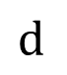
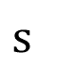
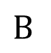
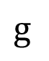
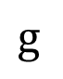
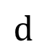
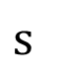
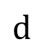
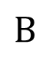
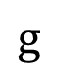
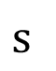
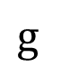
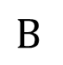
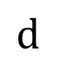
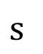
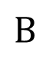
MOS 场效应管
MOS 场效应管（Metal-Oxide-Semiconductor FET）：
N 沟道增强型、N 沟道耗尽型
$$d$$
$$d$$
$$g$$
$$B$$
$$g$$
$$B$$
s（Source）：源极
g（Gate）： 栅极
d（Drain）： 漏极
B（Substrate）：衬底
$$s$$
$$s$$
P 沟道增强型、P 沟道耗尽型
$$d$$
$$d$$
$$g$$
$$B$$
$$g$$
$$B$$
$$s$$
$$s$$
5
Notes:
s（Source）：源极
g（Gate）： 栅极
d（Drain）： 漏极
B（Substrate）：衬底

Slide 6
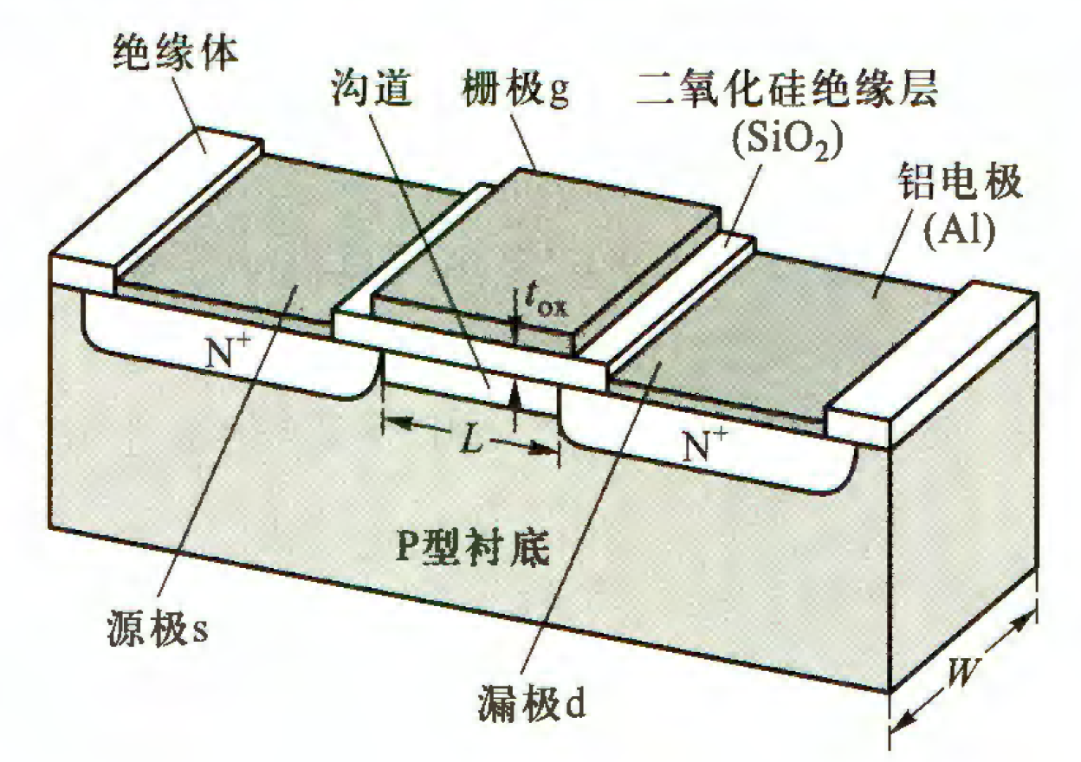
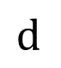
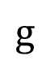
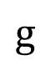
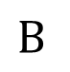
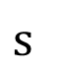
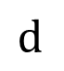
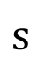
MOS 场效应管
N 沟道增强型 MOS 管
$$d$$
$$d$$
$$g$$
$$g$$
$$B$$
$$s$$
$$s$$
标准符号
简化符号
结构
6
Notes:
模电教材 P90

Slide 7
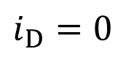
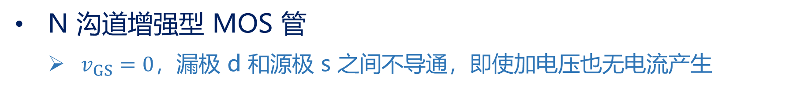
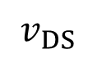
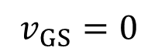
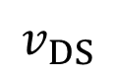
MOS 场效应管
N 沟道增强型 MOS 管
$v_{GS}=0$，漏极 d 和源极 s 之间不导通，即使加电压也无电流产生
$$v_{DS}$$
$$v_{GS}=0$$
$$v_{DS}$$
s
g
d
s
d
N⁺
N⁺
$$i_{D}=0$$
耗尽层
B
P 型硅衬底
B 衬底引线
7
Notes:
当 v_GS = 0 V 时，因为漏源之间被两个面对面（背靠背）的 PN 结隔离，因此，即使在 d、s 之间加上电压，它们之间也不可能形成电流

Slide 8
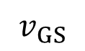
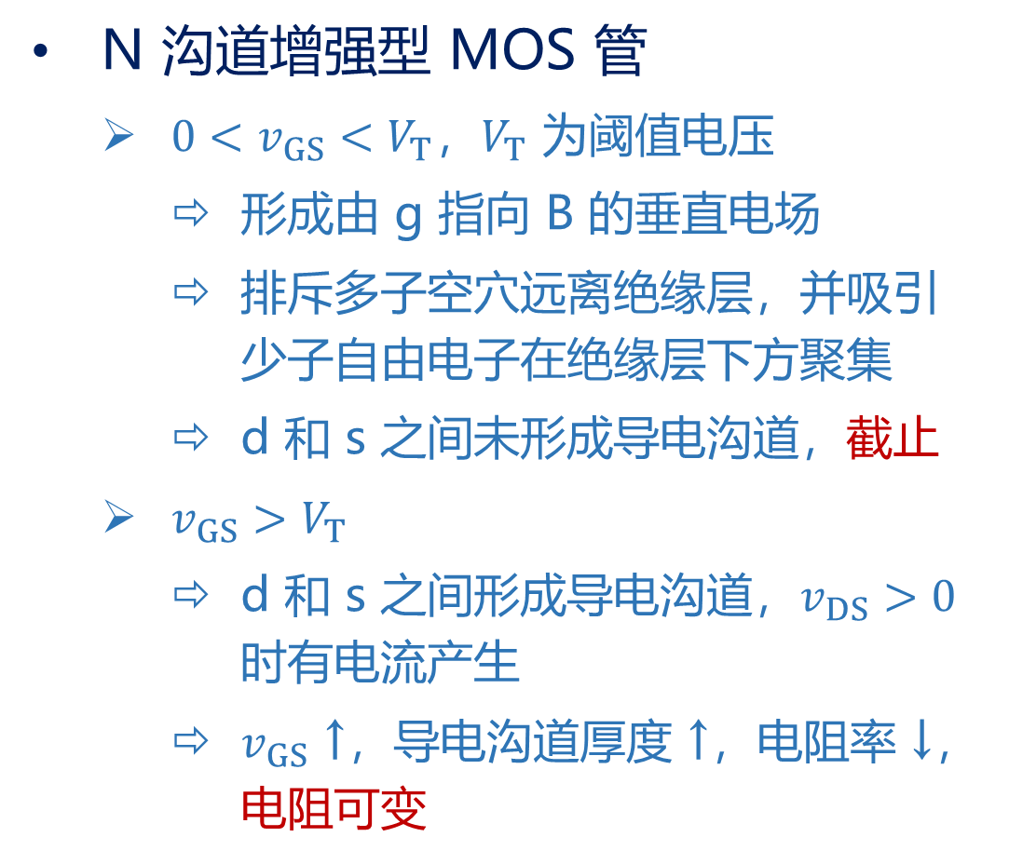
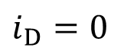
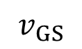
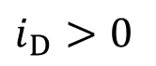
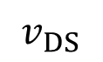
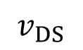
MOS 场效应管
$$v_{DS}$$
N 沟道增强型 MOS 管
$0<v_{GS}<V_{T}$，$V_{T}$ 为阈值电压
形成由 g 指向 B 的垂直电场
排斥多子空穴远离绝缘层，并吸引少子自由电子在绝缘层下方聚集
d 和 s 之间未形成导电沟道，截止
$v_{GS}>V_{T}$
d 和 s 之间形成导电沟道，$v_{DS}>0$ 时有电流产生
$v_{GS}$ ↑，导电沟道厚度 ↑，电阻率 ↓，电阻可变
$$v_{GS}$$
s
g
d
$$i_{D}=0$$
绝缘层
N⁺
电场
N⁺
自由电子
空穴
P
B
$$v_{DS}$$
$$v_{GS}$$
s
g
d
$$i_{D}>0$$
N⁺
N⁺
P
N 型（感生）沟道
8
B
Notes:
当 0＜v_GS＜V_T（阈值电压）时，通过栅极和衬底间的电场作用，将栅极下方 P 型衬底表层的空穴向下排斥，同时，使两个 N 区和衬底中的自由电子吸向衬底表层，并与空穴复合而消失，结果在衬底表面形成一薄层负离子的耗尽层
漏源间仍无载流子的通道，管子仍不能导通，处于截止状态
当 v_GS＞V_T 时，衬底中的电子进一步被吸至栅极下方的 P 型衬底表层，使衬底表层中的自由电子数量大于空穴数量，该薄层转换为 N 型半导体，称此为反型层
形成 N 源区到 N 漏区的 N 型沟道
把开始形成反型层的 v_GS 值称为该管的阈值电压/开启电压 V_T
这时，若在漏源间加电压 v_DS，就能产生漏极电流 i_D，即管子开启
v_GS 值越大，沟道内自由电子越多，沟道电阻越小，在同样 v_DS 电压作用下，i_D 越大
这样，就实现了输入电压 v_GS 对输出电流 i_D 的控制

Slide 9
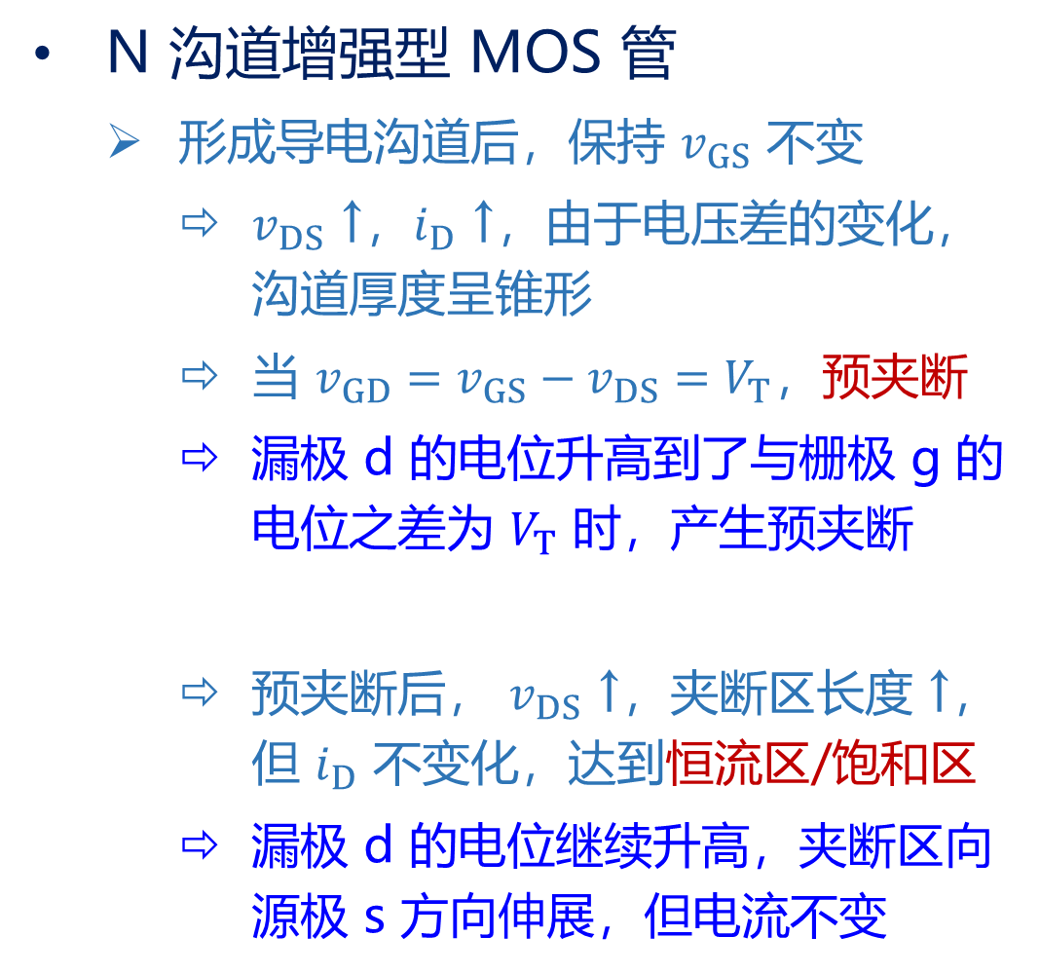
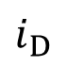
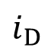
MOS 场效应管
$$v_{DS}$$
N 沟道增强型 MOS 管
形成导电沟道后，保持 $v_{GS}$ 不变
$v_{DS}$ ↑，$i_{D}$ ↑，由于电压差的变化，沟道厚度呈锥形
当 $v_{GD}=v_{GS}−v_{DS}=V_{T}$，预夹断
漏极 d 的电位升高到了与栅极 g 的电位之差为 $V_{T}$ 时，产生预夹断
预夹断后， $v_{DS}$ ↑，夹断区长度 ↑，但 $i_{D}$ 不变化，达到恒流区/饱和区
漏极 d 的电位继续升高，夹断区向源极 s 方向伸展，但电流不变
$$v_{GS}$$
s
g
d
$$i_{D}$$
N⁺
N⁺
P
耗尽层
B
$$v_{DS}$$
$$v_{GS}$$
s
g
d
$$i_{D}$$
N⁺
N⁺
N⁺
P
耗尽层
9
B
Notes:
当 v_GS＞V_T 且固定为某值的情况下，若给漏源间加正电压 v_DS 则源区的自由电子将沿着沟道漂移到漏区，形成漏极电流 i_D
当 i_D 从 d → s 流过沟道时，沿途会产生压降，进而导致沿着沟道长度上栅极与沟道间的电压分布不均匀
源极端电压最大，为 v_GS，由此感生的沟道最深
离开源极端，越向漏极端靠近，则栅 - 沟间的电压线性下降，由它们感生的沟道越来越浅
直到漏极端，栅漏间电压最小，其值为：v_GD= v_GS - v_DS , 由此感生的沟道也最浅
可见，在 v_DS 作用下导电沟道的深度是不均匀的，沟道呈锥形分布
若 v_DS 进一步增大，直至 v_GD=V_T，即 v_GS - v_DS = V_T 或 v_DS = v_GS - V_T 时，则漏端沟道消失，出现预夹断点
当 v_DS 增加到使 v_GD=V_T 时，漏极处沟道将缩减到刚刚开启的情况，称为预夹断
源区的自由电子在 v_DS 电场力的作用下，仍能沿着沟道向漏端漂移，一旦到达预夹断区的边界处，就能被预夹断区内的电场力扫至漏区，形成漏极电流
当 v_DS 增加到使 v_GD<V_T 时，预夹断点向源极端延伸成小的夹断区
由于预夹断区呈现高阻，而未夹断沟道部分为低阻，因此，v_DS 增加的部分基本上降落在该夹断区内，而沟道中的电场力基本不变，漂移电流基本不变，所以，从漏端沟道出现预夹断点开始，i_D 基本不随 v_DS 增加而变化

Slide 10
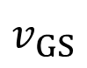
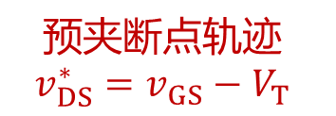
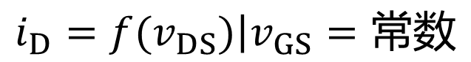
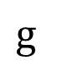
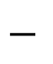
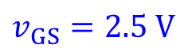
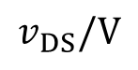




















MOS 场效应管
N 沟道增强型 MOS 管
$i_{D}/mA$
预夹断点轨迹
$$v_{DS}^{∗}=v_{GS}−V_{T}$$
$i_{D}/mA$
可变
电阻区
$$v_{GS}=3 V$$
A
A
恒流区
$i_{D}$
$$v_{DS}=5 V$$
B
$$v_{GS}=2.5 V$$
B
$$d$$
$$+$$
C
$$v_{GS}=2 V$$
C
$$g$$
$v_{DS}$
$$+$$
D
$$v_{GS}=1.5 V$$
D
$v_{GS}$
$$s$$
截止区
$$−$$
$$−$$
$$O$$
$$5 V$$
$v_{GS}=V_{T}$
$v_{DS}/V$
$$O$$
$$V_{T}$$
$v_{GS}/V$
$$i_{D}=\left.f(v_{DS})\right|v_{GS}=\text{常数}$$
$$i_{D}=\left.f(v_{GS})\right|v_{DS}=\text{常数}$$
输出特性
转移特性
10
Notes:
MOS 管用于放大时都工作在恒流区（之后讲放大电路时会介绍）

Slide 11



MOS 场效应管
N 沟道耗尽型 MOS 管
在栅极下方的绝缘层中掺入大量金属正离子，从而预置导电沟道
在正/负栅源电压下均可工作
源极 s
栅极 g
漏极 d
掺杂后具有正离子的绝缘层
SiO₂
$$d$$
$$d$$
+ + + + + +
- - - - - - - -
- - - - - - - -
$$g$$
N⁺
- - - - - - - -
N⁺
$$g$$
$$B$$
N 型沟道
$$s$$
$$s$$
耗尽层
P 型硅衬底
B 衬底引线
标准符号
简化符号
简图（纵剖面图）
11
Notes:
耗尽型 MOS 管在使用时无须加阈值电压到栅极（v_GS =0），只要加漏源电压，就会有漏极电流
当 v_GS＞0 时，将使 i_D 进一步增加
当 v_GS< 0 时，随着 v_GS 的减小 i_D 逐渐减小，直至 i_D = 0

Slide 12

MOS 场效应管
N 沟道耗尽型 MOS 管
$v_{GS}>0$， 沟道厚度 ↑，电阻率 ↓
$v_{GS}<0$， 沟道厚度 ↓，电阻率 ↑
$v_{GS}<V_{T}$，沟道消失，$i_{D}=0$
$V_{T}<0$
源极 s
栅极 g
漏极 d
掺杂后具有正离子的绝缘层
SiO₂
$$d$$
$$d$$
+ + + + + +
- - - - - - - -
- - - - - - - -
$$g$$
N⁺
- - - - - - - -
N⁺
$$g$$
$$B$$
N 型沟道
$$s$$
$$s$$
耗尽层
P 型硅衬底
B 衬底引线
标准符号
简化符号
简图（纵剖面图）
12
Notes:
耗尽型 MOS 管在使用时无须加阈值电压到栅极（v_GS =0），只要加漏源电压，就会有漏极电流
当 v_GS＞0 时，将使 i_D 进一步增加
当 v_GS< 0 时，随着 v_GS 的减小 i_D 逐渐减小，直至 i_D = 0

Slide 13




MOS 场效应管
P 沟道 MOS 管
增强型和耗尽型
衬底为 N 型，沟道为 P 型
所加的电压极性与 NMOS 的相反
实际的电流方向为流出漏极
$$d$$
$$d$$
$$d$$
$$d$$
$$g$$
$$g$$
$$g$$
$$B$$
$$g$$
$$B$$
$$s$$
$$s$$
$$s$$
$$s$$
标准符号
简化符号
标准符号
简化符号
P 沟道增强型符号
P 沟道耗尽型符号
13
Notes:
由于耗尽型 MOS 管制造工艺较特殊，所以通常只在特殊场合使用，普遍应用的是增强型 MOS 管

Slide 14










MOS 场效应管 —— NMOS 和 PMOS 对比
$$v_{DS}$$
$$v_{DS}>0$$
$$v_{GS}>0$$
N 沟道增强型 MOS 管
导电沟道是自由电子形成的
源极 s：电子出发处（电子源头）
栅极 g：闸门作用
漏极 d：电子从此处流出（漏出）
s
$$v_{GS}$$
g
d
$$i_{D}>0$$
N⁺
N⁺
电子
P
N 型（感生）沟道
B
$$v_{DS}$$
$$v_{DS}<0$$
$$v_{GS}<0$$
P 沟道增强型 MOS 管
导电沟道是空穴形成的
源极 s：空穴出发处（空穴源头）
栅极 g：闸门作用
漏极 d：空穴从此处流出（漏出）
s
$$v_{GS}$$
g
d
$$i_{D}<0$$
P⁺
P⁺
空穴
N
P 型（感生）沟道
14
B
Notes:
如何记 s、g、d
电流的方向与自由电子运动方向相反
注意 v_GS 和 v_DS 的参考极性是下标第一个字母是参考正极（即 g 和 d），第二个字母是参考负极（即 s）
在 PMOS 中，s 的实际电位比 g 和 d 高，因此 v_GS<0 和 v_DS<0；此外，电流的实际方向是从 d 流出，因此 i_D<0

Slide 15
MOS 场效应管 —— NMOS 和 PMOS 对比
$$v_{DS}$$
$$v_{DS}>0$$
$$v_{GS}>0$$
N 沟道增强型 MOS 管
源极 s 和衬底 B 接低电位
栅极 g 接高电位，吸引自由电子形成沟道
漏极 d 接高电位，形成沟道电流
d 和 s 接反的话，MOS 管不能正常工作
s
$$v_{GS}$$
g
d
$$i_{D}>0$$
N⁺
N⁺
电子
P
N 型（感生）沟道
B
$$v_{DS}$$
$$v_{DS}<0$$
$$v_{GS}<0$$
P 沟道增强型 MOS 管
源极 s 和衬底 B 接高电位
栅极 g 接低电位，吸引空穴形成沟道
漏极 d 接低电位，形成沟道电流
d 和 s 接反的话，MOS 管不能正常工作
s
$$v_{GS}$$
g
d
$$i_{D}<0$$
P⁺
P⁺
空穴
N
P 型（感生）沟道
15
B
Notes:
s 与 衬底相连接：
对于 N 沟道增强型 MOS 管，d 和 s 接反的话，漏极和衬底的 PN 结将处于正偏，那么大部分 i_D 将由衬底流出，不经过沟道，也不受 v_GS 控制，MOS 管就不能正常工作
对于 P 沟道增强型 MOS 管，d 和 s 接反的话，漏极和衬底的 PN 结也将处于正偏，那么大部分 i_D 还是将由衬底流出，不经过沟道，也不受 v_GS 控制，MOS 管就不能正常工作
如果 s 不与衬底连接，NMOS 的衬底要接最低电位，PMOS 的衬底要接最高电位，此时 s 和 d 对称，可以互换用

Slide 16
思考
电子技术基础（模拟部分）
11 月 21 日无作业，思考以下问题
P101：
4.1.1
4.1.2
4.1.4

